Slide 1
Программа поликультурного воспитания
МОУ Песоченской СОШ
Автор программы
педагог-психолог
МОУ Песоченской СОШ
И.А. Цветкова

Slide 2
Программа поликультурного воспитания решает следующие задачи, согласованные с ее главными целями:
овладение основами национальной культуры, приобщение детей к языку, литературе, истории, направленное на осознание эффективности комфортного поведения в многоэтническом социуме на пользу развития России;
воспитание понимания, позитивной силы национальной культуры для исторической миссии нации, бережного отношения к национальным ценностям, этническим особенностям;
воспитание позитивного отношения к культурным различиям, обеспечивающим условия для самореализации личности;
приобщение к основам мировой культуры, и воспитание уважения к представителям других народов;
формирование культуры межнациональных отношений учащихся;
воспитание личности в духе мира, взаимопонимания с другими народами, осознания необходимости сохранения культуры мира.

Slide 3
Разработанная Программа базируется на следующих основополагающих принципах, согласованных с принципами Концепции развития поликультурного образования:
принцип преемственности;
принцип дифференциации и разнообразия;
принцип креативности;
принцип культурной целостности;
принцип объемной картины мира.

Slide 4
Базовое положение Программы поликультурного воспитания учитывает возрастные особенности в методах и технологиях ее реализации:
в младшем школьном возрасте – формы и методы, направленные на чувственное познание жизни и узнавание ценностей культуры, эстетическое и нравственное сопереживание;
в подростковом возрасте – это технологии формирования нравственных основ и выбор жизненных ориентиров, воспитания социальной зрелости, гражданская идентификация, включения подростков в ситуации выбора ценностей, их осмысления, определения нравственно-мотивированного отношения к ним, помощь в оценке и самооценке своих действий, поступков, вовлечения в культурное творчество.
в старшем школьном возрасте – воспитательные технологии, имеющие ценностно-ориентационный и рефлексивно-творческий характер.

Slide 5
Важную составляющую Программы поликультурного воспитания представляет реализация следующих личностно-ориентированных технологий.
Направленных, на саму личность.
Направленных, на помощь семье в поликультурном воспитании.
Направленных, на развитие компетентности педагога, реализующего Программу поликультурного воспитания.

Slide 6
Главными условиями эффективности воспитания поликультурной личности являются:
наличие теоретически обоснованной и практически ориентированной Концепции развития поликультурного образования и Программы воспитания поликультурной личности;
опора на возрастной и индивидуальный подходы в реализации задач воспитания;
наличие специалистов, внутренне мотивированных и профессионально компетентных для проведения подобной работы с подрастающим поколением;
включенность родителей в работу по реализации целей поликультурного воспитания;
наличие организационно-методических возможностей для осуществления такой работы (материальных, организационных, психолого-педагогических и методических).

Slide 7
Воспитательная ценность Программы состоит в том, что при ее реализации как в рамках учебного времени, так и во внеурочное, в том числе каникулярное время, создаются условия развития толерантной, конструктивной личности, с учетом ее запросов, потребностей, организации возможностей самореализации, продуктивного общения и самодеятельности в разнообразных формах, включающих труд, познание, культуру, игру и другие сферы.

Slide 8
Примерный план мероприятий по реализации Программы
Ознакомление и обсуждение Программы поликультурного воспитания.
Заседание педагогического совета «Планирование работы по I этапу реализации Программы». Проведение цикла лекций для учителей по вопросам поликультурного воспитания.
Анкетирование участников образовательного процесса «Мое отношение к носителям различных культурных, религиозных, этнических традиций».
Консультативная помощь детям в разрешении конфликтов с друзьями, родителями, учителями.
Проведение тренингов по групповой сплоченности, снятию личностной и ситуативной тревожности.
Обучение умению выхода из конфликтной ситуации и ее предотвращения.
Проведение бесед по воспитанию терпимости к чужим мнениям, верованиям, поведению.
Целесообразное использование интерактивных технологий, которые содержат значительные возможности эмоционально-личностного воздействия на формирование личности, ее коммуникативных умений и навыков, ценностных отношений.

Slide 9
Перечень нормативных документов, определяющих приоритеты воспитательной деятельности
Программа поликультурного образования в МОУ Песоченской СОШ разработана на основании:
Конституции Российской Федерации;
Закона Российской Федерации «Об основных гарантиях прав ребенка
  Российской Федерации»;
Концепции государственной национальной политики Российской Федерации;
Национальной доктрины образования в Российской Федерации ( на период до 2025 года);
Проекта Концепции развития поликультурного образования;
Проекта Комплексной программы развития поликультурного образования;
Федерального государственного стандарта общего образования (ФГОС);
Федеральной программы развития воспитания в системе образования России.

Slide 10
Программа поликультурного воспитания взаимосвязана с учебно-воспитательным процессом образовательного учреждения и является единством четырех блоков:
Знаниевого (реализуется информация культурологического порядка, о сущности межэтнических отношений, толерантности, причинах и следствиях толерантного поведения.
Отношенческого (эмоционального), который реализуется через школьные предметы: через литературу – отношения к классическому наследию страны, историю – к историческому прошлому; географию, биологию – к природе и т.д.
Деятельностного. Эффективность совместной деятельности участников Программы в ходе усвоения ее содержания повышается, если:
- сформирована установка учащихся на совместную работу, они осознают ее цели и находят в ней личностный смысл;
осуществляется совместное планирование, организация и подведение итогов деятельности, педагогически целесообразное распределение ролей и функций между учащимися и педагогом в этом процессе;
создаются ситуации свободного выбора детьми видов, способов деятельности, ролей;
каждый участник может реализовать себя, добиться успеха и в то же время проявить заботу о других, внести реальный вклад в общее дело и др.
Воспитательного. Блоки воспитания и самовоспитания в данной
Программе связаны с развитием у воспитанников навыков позитивной самооценки, самосознания, саморегуляции, с разработкой индивидуальных программ самовоспитания.
Программа реализуется на трех уровнях:
Когнитивном (осознание и понимание).
Аффективном (переживание эмоционального отношения).
Мотивационном (активный поиск и использование продуктивных
стратегий адаптации).

Slide 11
    Психолого-педагогическое сопровождение поликультурного воспитания
    Тематика социально-психологического тренинга с учащимися
Начальная школа | Основная школа | Средняя школа
«Вежливость нужна не только королям» | Жизнь без конфликтов | Мир эмоций
«Дружба» | Творчество в моей жизни | «Путь к успеху»
«Я и моя семья» | Мир вокруг меня | Стратегии поведения в конфликте
«Я – это я, ты – это ты» | «Мои сильные и слабые стороны» | Мир во мне
"Планета Толерантность" | «Давай с тобой дружить» | Я глазами других
«Где спряталось творчество?» | «Пропало имя» | Тренинг самопрезентации

Slide 12
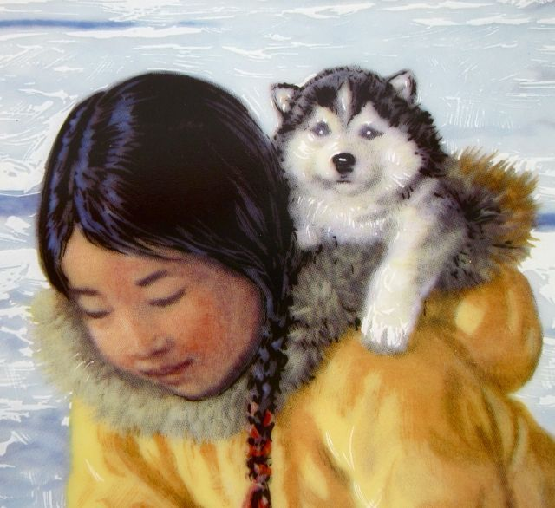
Спасибо за внимание!

